Slide 1


Audit de nos réseaux sociaux
et benchmark de trois concurrents ivoiriens
Afriwara (Pecto), Groupe Carré d'Or (Cléo), Confiserie Moderne d'Afrique (Chocolatine)
Relevé du 19 octobre 2026 : 150 publications Facebook et 49 publications Instagram analysées
Préparé pour la direction marketing, en vue de reprendre le marketing en interne

Slide 2
CONTENU
Sommaire
1
L'essentiel
p. 3
Le diagnostic et les trois décisions en une page
2
Où en sont nos réseaux
p. 4 à 8
Inventaire des comptes, page Unifood, ce qui marche et ce qui coince
3
Benchmark de trois concurrents
p. 9 à 16
Afriwara, Carré d'Or et Chocolatine : chiffres, mécaniques, ce qu'on reprend
4
Recommandations et plan à 90 jours
p. 17 à 21
Six décisions, calendrier, organisation interne, indicateurs
5
Méthode, sources et limites
p. 22
Ce que les données publiques disent, et ce qu'elles ne disent pas
Unifood | Audit des réseaux sociaux et benchmark, octobre 2026 | 2

Slide 3
1. SYNTHÈSE
L'essentiel en une page
Ce qui marche
Ce qui coince
Les jeux. Les trois quiz de la rentrée ont dépassé 1 700 interactions chacun, soit plus de 60 fois une publication ordinaire (27).
La page Unifood publie régulièrement : 2,5 fois par semaine depuis fin juillet.
Nos marques sont absentes : Super Mint, Super Gnamakou, Coupe du Monde et Sossa ne sont citées dans aucune des 30 dernières publications.
Aucune vidéo, pas de TikTok, un Instagram arrêté depuis 2021 et une page Rio Pop en sommeil.
Les trois décisions à prendre
1. Une seule page Facebook qui fait vivre chaque marque à tour de rôle, avec le jeu comme rendez-vous hebdomadaire.
2. Passer à la vidéo courte et ouvrir TikTok, comme Chocolatine, avec un ton d'Abidjan.
3. S'accrocher aux temps forts (matchs des Éléphants, rentrée, fêtes), comme Carré d'Or, dont les pronostics font 380 à 520 commentaires.
Unifood | Audit des réseaux sociaux et benchmark, octobre 2026 | 3

Slide 4
2
Où en sont nos réseaux
Inventaire, page Unifood, ce qui marche, ce qui coince

Slide 5
2. NOS COMPTES
Inventaire : une page active, le reste à l'arrêt
Compte | Abonnés | Dernière publication | Rythme relevé | État
Facebook Unifood (Unifoodofficiel) | 12 655 | 19 oct. 2026 | 2,5 par semaine | Actif
Facebook Rio Pop (RioPop225) | 18 199 | 27 août 2026 | 30 publications en 20 mois | En sommeil
Instagram Rio Pop (@riopop_officiel) | 881 | 9 sept. 2021 | 19 publications au total | Abandonné
Instagram @unifood_ci et @tomy_ci | 65 et 19 | aucune | 0 publication | Non officiels ? à vérifier
TikTok, LinkedIn, YouTube |  |  |  | Aucun compte trouvé
Pages Super Mint, Gnamakou, Coupe du Monde, Sossa |  |  |  | Aucune page de marque
Lecture. Toute la présence repose sur une page Facebook de 12 655 abonnés. La page Rio Pop a 18 199 abonnés, plus que la page Unifood, mais elle ne publie plus que quelques fois par an. Les quatre dernières publications de Rio Pop ont d'ailleurs été faites depuis la page Unifood.
Unifood | Audit des réseaux sociaux et benchmark, octobre 2026 | 5

Slide 6
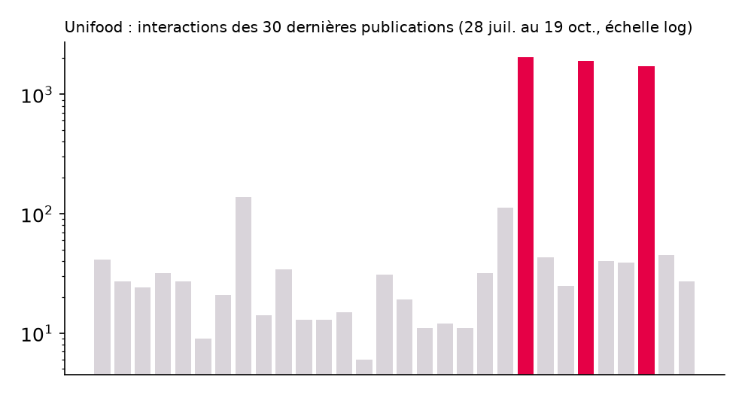
2. FACEBOOK UNIFOOD
La page Unifood : régulière, mais peu de réactions en temps normal
Les chiffres
12 655 abonnés
2,5 publications par semaine
27 interactions médianes par publication, soit 0,21 % des abonnés
0 vidéo sur 30 publications : uniquement des images fixes
19 sur 30 publiées vers 10 h, surtout le lundi
0 mot-dièse
Les barres rouges : les trois quiz de la rentrée.
Unifood | Audit des réseaux sociaux et benchmark, octobre 2026 | 6

Slide 7

2. CE QUI MARCHE
Ce qui marche : le jeu, et le jeu seulement
Ce que montrent les chiffres
Dictée piégée (1er oct.) : 1 857 mentions J'aime, 97 commentaires, 101 partages.
Défi bilingue (8 oct.) : 1 722 J'aime. Quiz géographie (15 oct.) : 1 544 J'aime.
Les publications « Bravo aux participants » qui suivent : environ 40 interactions seulement.
Hypothèse à vérifier dans Meta Business Suite : un écart de plus de 60 fois avec la médiane signale en général une publication sponsorisée. Si c'est le cas, c'est le meilleur investissement publicitaire de la page, à reconduire.
Quiz de la rentrée (1er oct.) et jeu concours Ice Up (28 sept.)
Unifood | Audit des réseaux sociaux et benchmark, octobre 2026 | 7

Slide 8
2. CE QUI COINCE
Ce qui coince : nos marques ne sont pas sur nos réseaux
Marque | Citée dans les 30 dernières publications
Rio Pop | 2 fois
Ice Up | 2 fois
Cremino | 2 fois
Super Mint | 0
Super Gnamakou | 0
Coupe du Monde | 0
Sossa | 0
Quatre manques
Les marques. 12 publications sur 30 sont des scènes d'ambiance sans produit nommé : environ 20 interactions chacune.
La vidéo. Aucune. Carré d'Or et Chocolatine en publient une sur trois.
Le ton. Correct mais neutre : aucune expression d'Abidjan, aucun humour, aucun mot-dièse.
Les enfants. Plusieurs visuels montrent des enfants avec des bonbons et s'adressent aux « petits gourmands ». Mieux vaut parler aux parents et aux jeunes adultes.
Unifood | Audit des réseaux sociaux et benchmark, octobre 2026 | 8

Slide 9
3
Benchmark de trois concurrents
Afriwara (Pecto), Groupe Carré d'Or (Cléo), Confiserie Moderne d'Afrique (Chocolatine)

Slide 10
3. LE CHOIX
Pourquoi ces trois concurrents
Afriwara (Pecto)
Carré d'Or (Cléo)
Chocolatine (CMA)
Le concurrent direct sur le bonbon à la menthe et au gingembre : Pecto Maxx et Ginger Maxx face à Super Mint et Super Gnamakou.
SNCV à Vridi depuis 1973, Royal Sweet au Ghana.
Groupe agroalimentaire ivoirien depuis 1998. Sa marque Cléo vend des biscuits et gaufrettes dans les mêmes rayons que Coupe du Monde.
La plus grosse audience : 211 616 abonnés.
La Confiserie Moderne d'Afrique lance une pâte à tartiner ivoirienne : page ouverte en juillet 2025.
Nouvel entrant qui fait beaucoup avec peu : vidéo, humour, promotions en magasin.
Les pages de Chupa Chups ou Haribo, mondiales, ne se comparent pas à une page ivoirienne : elles sont écartées.
Unifood | Audit des réseaux sociaux et benchmark, octobre 2026 | 10

Slide 11
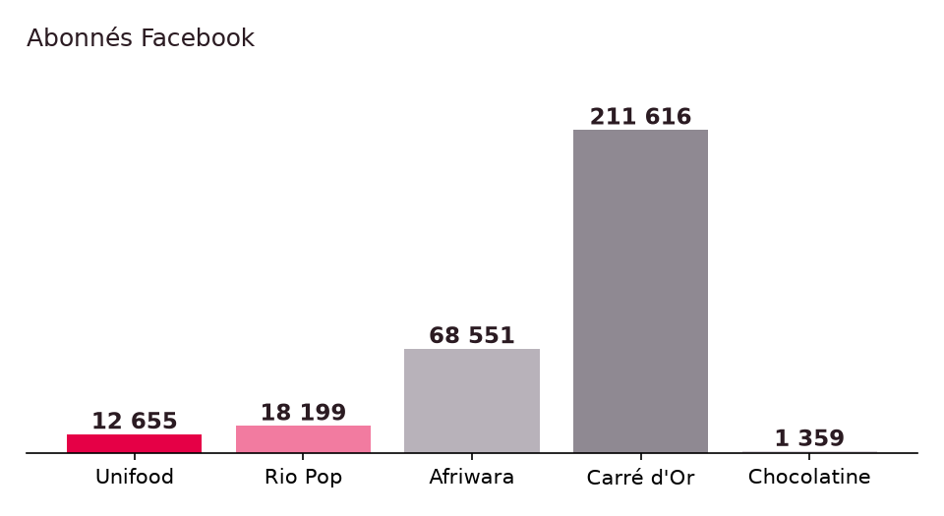
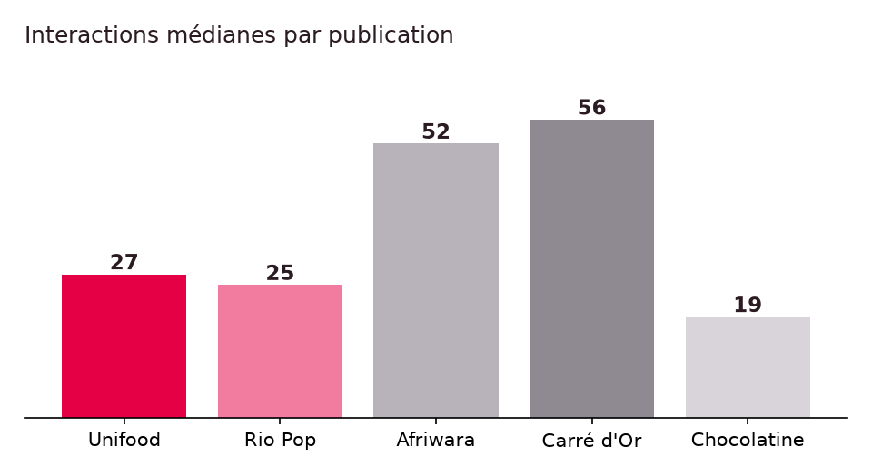
3. CHIFFRES COMPARÉS
Taille et réactions : Carré d'Or loin devant
Lecture. Carré d'Or a 17 fois plus d'abonnés que Unifood et obtient 56 interactions médianes, deux fois nos 27. Afriwara fait 52 interactions, mais ce chiffre date de la CAN 2024 : la page ne publie plus depuis juin 2025. Chocolatine, avec seulement 1 359 abonnés, en obtient 19.
Unifood | Audit des réseaux sociaux et benchmark, octobre 2026 | 11

Slide 12
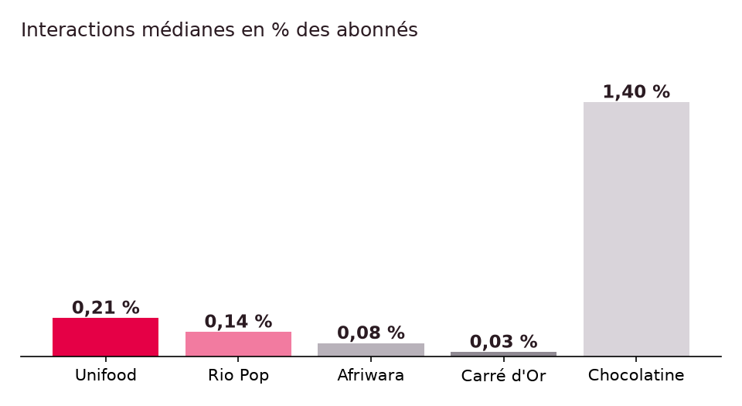
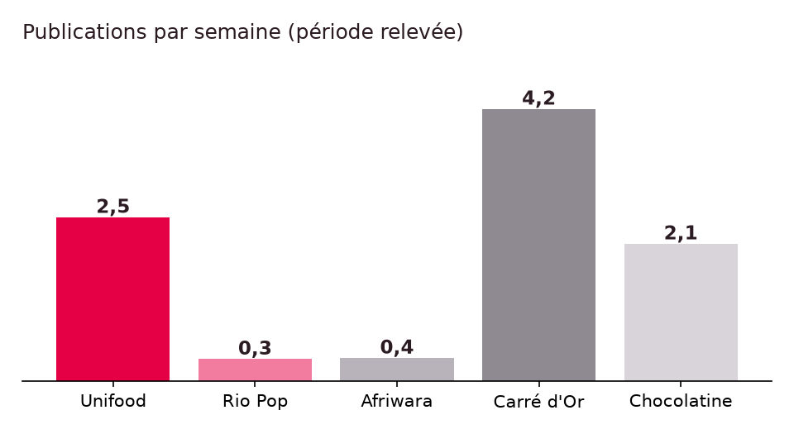
3. CHIFFRES COMPARÉS
Rapporté à l'audience : Chocolatine fait le plus réagir
Lecture. Chocolatine fait réagir 1,40 % de ses abonnés par publication : petite page, très vivante. Unifood est à 0,21 %, Carré d'Or à 0,03 %. Carré d'Or publie le plus (4,2 fois par semaine). Afriwara et Rio Pop sont presque à l'arrêt.
Unifood | Audit des réseaux sociaux et benchmark, octobre 2026 | 12

Slide 13


3. CONCURRENT 1
Carré d'Or : le football comme rendez-vous
Ce qu'il fait
Pronostics avant chaque match des Éléphants : 380 à 517 commentaires par publication, le meilleur résultat relevé dans ce benchmark.
De la vidéo : 9 vidéos sur 30, des recettes et des conseils, jusqu'à 52 663 vues.
Un calendrier de temps forts : rentrée, Octobre rose, Journée de l'alimentation, Food Expo.
À reprendre : le pronostic avant les matchs des Éléphants, avec un paquet de bonbons à gagner.
Pronostic Côte d'Ivoire-Ghana (24 sept.) et rentrée Cléo (15 sept.)
Unifood | Audit des réseaux sociaux et benchmark, octobre 2026 | 13

Slide 14
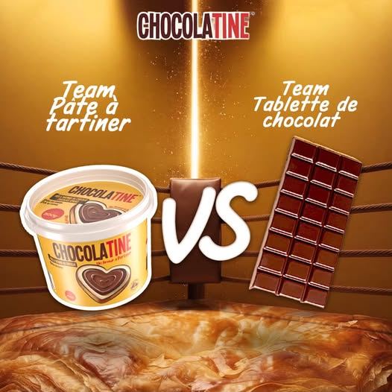
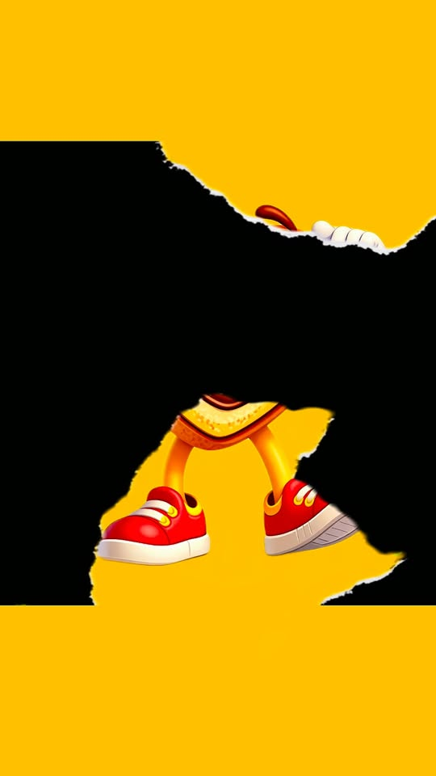
3. CONCURRENT 2
Chocolatine : petite page, ton d'Abidjan, vidéo et magasin
Ce qu'il fait
Une publication sur deux en vidéo (14 sur 30) : micro-trottoirs, recettes, humour. La vidéo crêpe a fait 57 838 vues.
Un ton d'Abidjan assumé : « ça enjaille », « gbairai », « eh toi làààà ».
Des promotions en magasin relayées : Carrefour, Supeco, Coco Market, stand H23 au Food Expo.
À reprendre : le format « team A ou team B » et le relais des points de vente.
« Team pâte ou team tablette » (24 sept.) et vidéo crêpe (7 juil.)
Unifood | Audit des réseaux sociaux et benchmark, octobre 2026 | 14

Slide 15
3. CONCURRENT 3
Afriwara (Pecto) : une campagne CAN, puis le silence
Ce qu'il a fait
Ce que ça veut dire pour nous
CAN 2024 : une série « Pecto, le compagnon des fans de football » en janvier 2024, avec des publications jusqu'à 648 interactions.
Devinettes et « signale ta ville » : des questions courtes qui font commenter.
Food Expo 2025 : un stand, puis plus rien sur Facebook depuis le 27 juin 2025.
Instagram @afriwaraciv : 1 141 abonnés, dernière publication relevée en janvier 2024.
Notre concurrent le plus direct sur la menthe et le gingembre ne parle plus à personne sur les réseaux.
Super Mint (« Ça glace fort ! ») et Super Gnamakou (« Ça chauffe grave ! ») ont des signatures prêtes à l'emploi. Les faire vivre maintenant, c'est occuper un terrain laissé libre.
Unifood | Audit des réseaux sociaux et benchmark, octobre 2026 | 15

Slide 16
3. SYNTHÈSE
Le benchmark en un tableau
 | Unifood | Afriwara | Carré d'Or | Chocolatine
Abonnés Facebook | 12 655 | 68 551 | 211 616 | 1 359
Publications par semaine | 2,5 | à l'arrêt | 4,2 | 2,1
Interactions médianes | 27 | 52 (en 2024) | 56 | 19
Vidéos sur 30 publications | 0 | 1 | 9 | 14
Mécanique phare | Quiz | Football (CAN) | Pronostics des matchs | Humour et vidéo
Marques mises en avant | Peu | Pecto | Une marque par jour | Un seul produit
À reprendre | Le quiz, en rendez-vous | Le football | Le calendrier des temps forts | Le ton et la vidéo
Unifood | Audit des réseaux sociaux et benchmark, octobre 2026 | 16

Slide 17
4
Recommandations et plan à 90 jours
Six décisions, un calendrier, une organisation, des indicateurs

Slide 18
4. RECOMMANDATIONS
Six décisions, par ordre de priorité
1. Une page, toutes les marques. Garder la page Unifood comme vitrine unique et y faire tourner chaque marque : Super Mint le lundi, Rio Pop le mercredi, Coupe du Monde le vendredi. Décider du sort de la page Rio Pop : la relancer ou la fusionner.
2. Le jeu, tous les mercredis. Quiz, intrus, « team A ou team B », pronostic : un rendez-vous fixe, avec un petit budget de diffusion sur le jeu seulement.
3. Deux vidéos courtes par semaine, tournées au téléphone : micro-trottoir, défi « ça glace fort » et « ça chauffe grave », dégustation.
4. Ouvrir TikTok, et relancer Instagram ou le fermer. Le compte @riopop_officiel est figé depuis 2021 : il faut le reprendre ou le supprimer.
5. Un calendrier des temps forts : matchs des Éléphants, Noël, rentrée de janvier, Saint-Valentin, Pâques, Tabaski.
6. Parler aux parents et aux jeunes, pas aux enfants. Revoir les visuels où un enfant tient un bonbon et les accroches « petits gourmands ».
Unifood | Audit des réseaux sociaux et benchmark, octobre 2026 | 18

Slide 19
4. CALENDRIER
Plan à 90 jours
Novembre : remettre en ordre
Décembre : produire
Janvier : mesurer et ajuster
Récupérer les accès administrateur de toutes les pages et comptes.
Décider pour la page Rio Pop et l'Instagram.
Ouvrir TikTok Unifood.
Créer le calendrier éditorial et la charte de ton.
Premier pronostic pour un match des Éléphants.
Jeu du mercredi chaque semaine.
Deux vidéos par semaine.
Campagne de Noël « le paquet qui se partage » sur Rio Pop et Cremino.
Premier test de diffusion payante sur les jeux, mesuré au coût par interaction.
Bilan à 60 jours : quelles marques, quels formats, quels horaires marchent.
Rentrée de janvier et lancement presse du 4 janvier relayés en ligne.
Reconduire ce qui marche, arrêter le reste.
Unifood | Audit des réseaux sociaux et benchmark, octobre 2026 | 19

Slide 20
4. ORGANISATION
Reprendre le marketing en interne : qui fait quoi
Rôle | Ce qu'il fait | Temps estimé
Chargée marketing | Calendrier, validation, budget, lien avec les ventes | 1 jour par semaine
Animateur des réseaux | Publications, réponses aux commentaires, jeux, tirages au sort | Temps plein
Créateur visuel et vidéo | Visuels, vidéos au téléphone, montage | 2 à 3 jours par semaine
Direction | Validation des campagnes, des prix et des promotions | 30 minutes par semaine
Outils : Meta Business Suite (gratuit) pour programmer et mesurer Facebook et Instagram, Canva pour les visuels, un tableur pour le calendrier.
Rituel : un point de 30 minutes le lundi : chiffres de la semaine passée, publications de la semaine à venir.
Règle : aucune promotion, aucun prix et aucun gagnant annoncé sans validation de la direction.
Unifood | Audit des réseaux sociaux et benchmark, octobre 2026 | 20

Slide 21
4. MESURE
Les indicateurs à suivre
Indicateur | Aujourd'hui | Objectif à 90 jours | Où le lire
Interactions médianes par publication | 27 | 60 | Meta Business Suite
Publications citant une marque | 6 sur 30 | 24 sur 30 | Calendrier éditorial
Vidéos par mois | 0 | 8 | Calendrier éditorial
Abonnés TikTok | pas de compte | 2 000 | TikTok
Commentaires médians | 5 | 15 | Meta Business Suite
Portée et coût par interaction | à relever | fixés après le premier mois | Meta Business Suite
Les objectifs sont des propositions de départ. Ils se recalent après le premier mois, une fois la portée réelle connue.
Unifood | Audit des réseaux sociaux et benchmark, octobre 2026 | 21

Slide 22
5. À SAVOIR
Méthode, sources et limites
Comptes analysés : Facebook Unifoodofficiel (lien publié sur unifood.info), RioPop225, afriwaraci, CarredOrGroupe, chocolatineofficiel ; Instagram @riopop_officiel et @afriwaraciv.
Échantillon : les 30 dernières publications Facebook de chaque page, relevées le 19 octobre 2026. Les périodes couvertes varient : 7 semaines pour Carré d'Or, 12 semaines pour Unifood, 20 mois pour Rio Pop et Afriwara.
Calculs : interactions = mentions J'aime + commentaires + partages. Toujours la médiane, jamais la moyenne : une seule publication sponsorisée fausse une moyenne.
Limites : seules les données publiques sont visibles. La portée, les clics, les messages et les dépenses publicitaires se lisent dans Meta Business Suite. Aucune des cinq pages ne diffusait de publicité le jour du relevé.
Sources : pages publiques, unifood.info, carredor.org, amethis.com (Afriwara), LinkedIn de la Confiserie Moderne d'Afrique.
Unifood | Audit des réseaux sociaux et benchmark, octobre 2026 | 22

